Slide 1
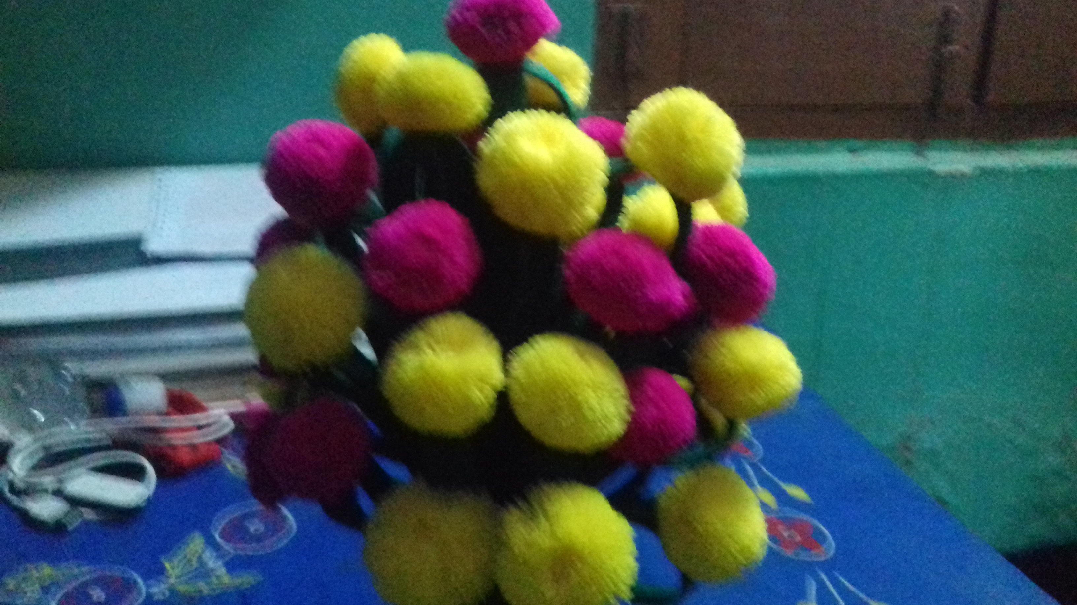
মাল্টিমিডিয়া ক্লাসে স্বাগতম

Slide 2
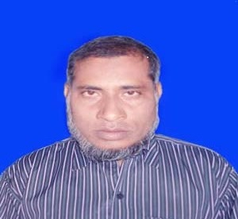
উপস্হাপনায়
MD:NAZRUL ISLAM
ASSISTANT TEACHER
K.K.H.S,PORSHA,NAOGAON.

Slide 3
শ্রেণি :৯ম
বিষয়:বাংলা ২য় পত্র
শিরোনাম :কারক
সময়:৫০ মিনিট

Slide 4
নিচের বাক্য ২টি লক্ষ্য কর:
শিশুরা বল খেলে
করিম রাজশাহী গেল।
বাক্য ২টি তে খেলে এবং গেল কোন পদ ?

Slide 5
ক্রিয়া পদ
ক্রিয়া পদের সাথে অন্যান্য পদের কি কোন সম্পর্ক আছে?

Slide 6
আজকে আমাদের আলোচনার বিষয় ক্রিয়া পদের সাথে অন্যান্য পদের সম্পর্ক ।
বাক্যস্হিত ক্রিয়া পদের সাথে অন্যান্য পদের সম্পর্ক কে কারক বলে ।

Slide 7
কারকের প্রকারভেদ
কতৃকারক
কর্মকারক
করণকারক
সম্প্রদান কারক
অপাদান কারক
অধিকরন কারক

Slide 8
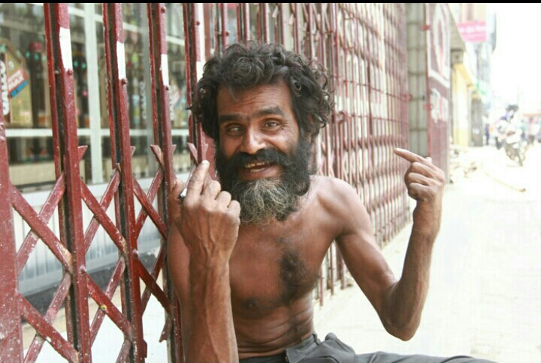
পাগলে কিনা বলে?
কে কি না বলে ?
ক্রিয়া কে বা কারা দ্বারা প্রশ্ন করলে যে উত্তর পাওয়া যায় , তাই কতৃকারক

Slide 9
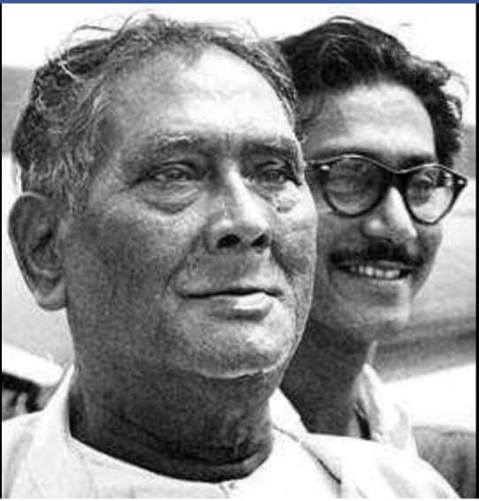
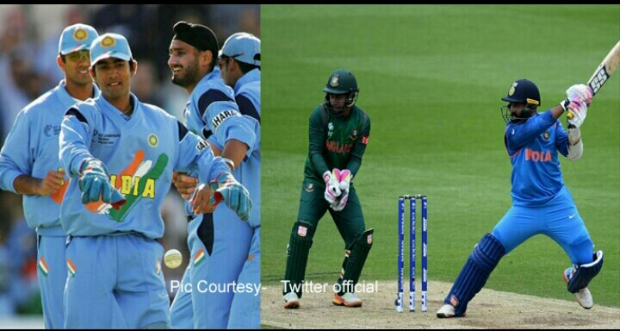
ছেলেরা ক্রিকেট খেলে ।
ছেলেরা কি খেলে ?

Slide 10
ক্রিয়া কে কি বা কাহাকে দ্বারা প্রশ্ন করলে যে উত্তর পাওয়া যায়,তাই কর্মকারক ।

Slide 11
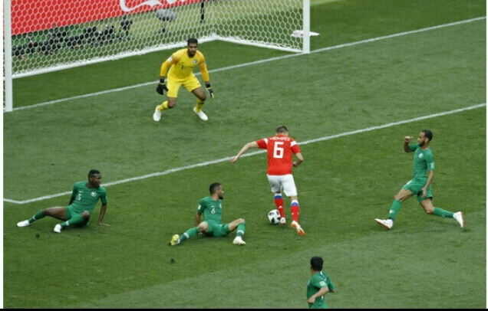
A
B
C
D
1
2
ক্রিয়া কে কিসের দ্বারা বা কার দ্বারা প্রশ্ন করলে যে উত্তর পাওয়া যায়,তাই করণকারক
ছেলেরা বল খেলে ।
ছেলেরা কিসের দ্বারা খেলে ?

Slide 12
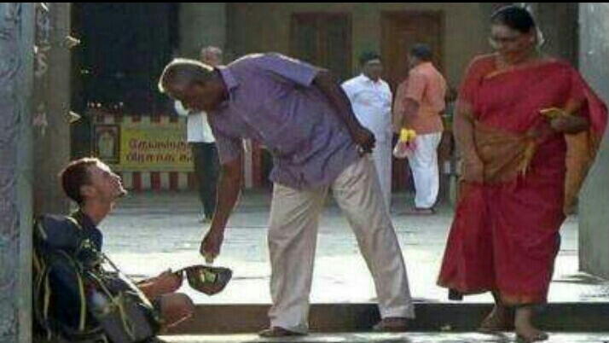
সম্প্রদান কারক
সম্প্রদান কারক
যাকে স্বত্ব ত্যাগ করে কিছু দেওয়া হয় , অর্থাৎ যে নেয়,সেই সম্প্রদান কারক ।
মি:করিম ভিক্ষুককে ভিক্ষা দিচ্ছে ।
কাহাকে ভিক্ষা দিচ্ছে ।

Slide 13
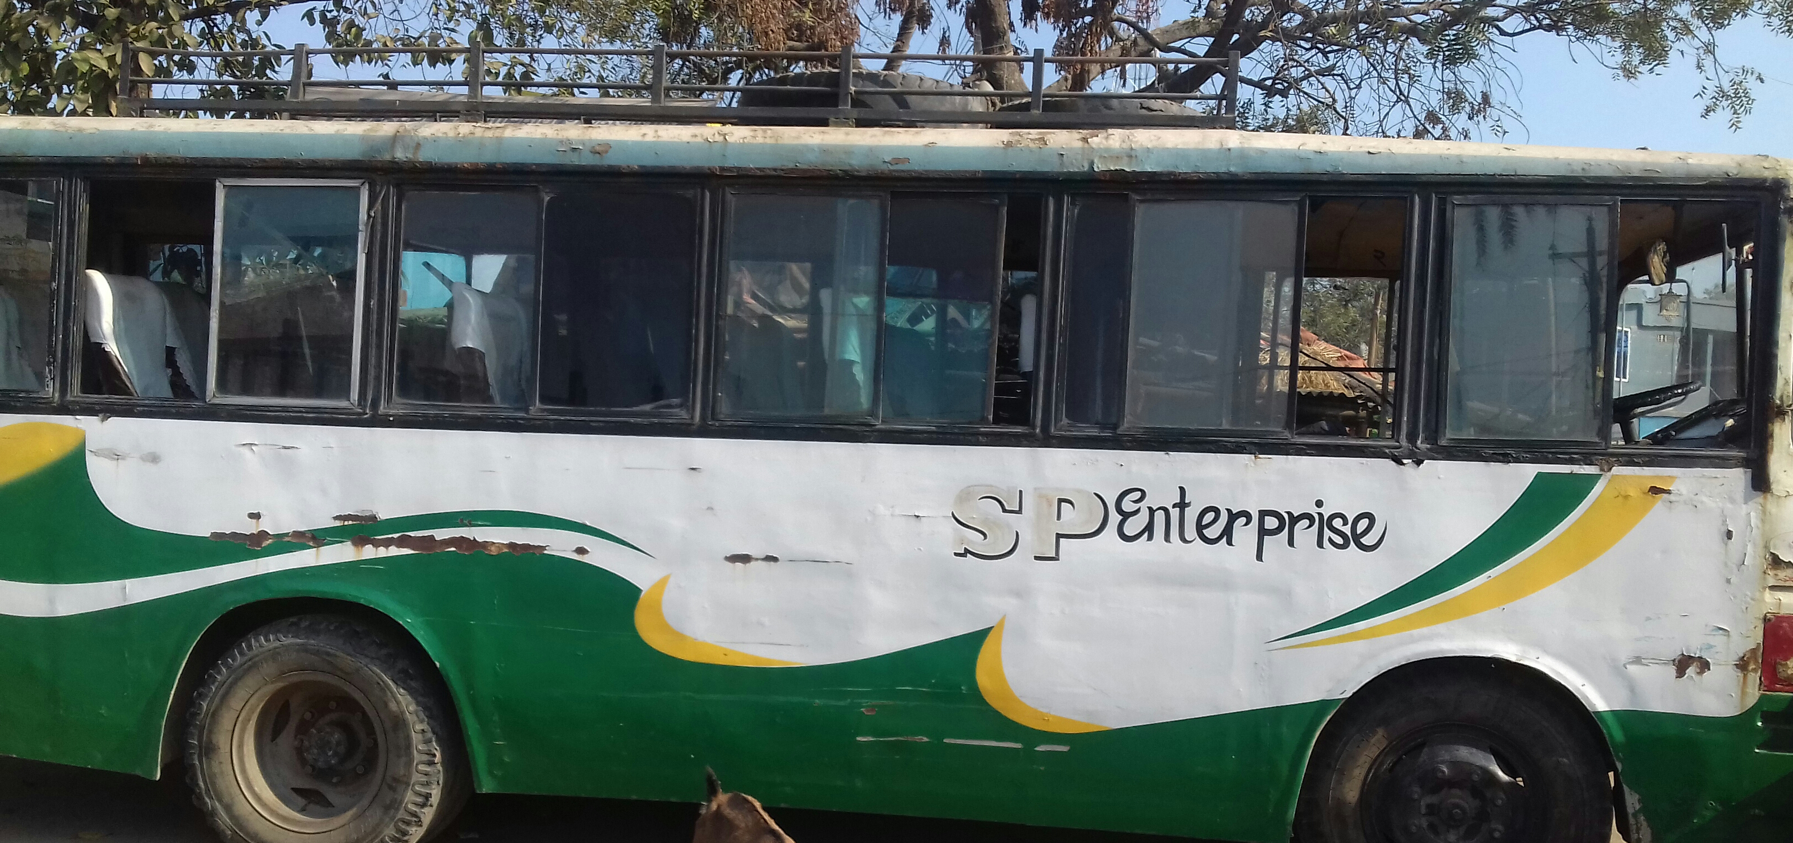
যা হতে কোন কিছুর চলিত, ভীত, রক্ষিত, উৎপন্ন হওয়া বোঝায়,তাকে অপাদান কারক বলে ।
গাড়ীটি সরাইগাছি ছাড়ল।
গাড়ীটি কোথা হতে ছাড়ল

Slide 14
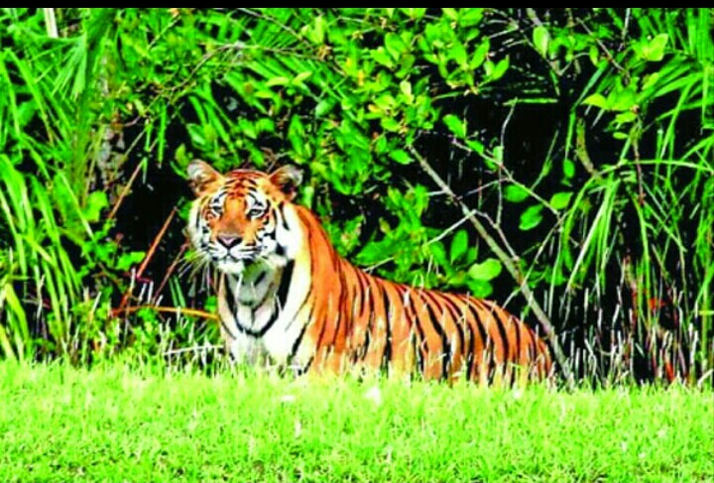
A | B | C | D | E
নাম | গনিত | বাংলা | ইংরেজি
সাকিব | ৮০ | ৭৫ | ৭৮
সুরজিত | ৭৬ | ৭৮ | ৭২
মাসুদ | ৬৪ | ৭৫ | ৬৫
বনে বাঘ থাকে ।
কোথায় বাঘ থাকে?
কর্তা যে স্থানে, কালে বা সময়ে ক্রিয়া সম্পাদন করে তাকে অধিকরণ কারক বলে ।

Slide 15
একক কাজ
১।কারক কাহাকে বলে?
২।কারক কত প্রকার ও কি কি?

Slide 16
বাক্যস্হিত ক্রিয়া পদের সাথে অন্যান্য পদের সম্পর্ক কে কারক বলে ।
কারক ৬ প্রকার
কতৃকারক, কর্মকারক, করণকারক, সম্প্রদান কারক, অপাদান কারক, অধিকরন কারক।

Slide 17
দলীয় কাজ
নিম্নরেখ অংশের কারক নির্নয় কর।
১। জটাতে তাপস চিনি। ২। ডাক্তার ডাক
৩। তারা তাস খেলে। ৪। সে বাংলায় ভালো ।
৫। বনে বাঘের ভয়। ৬। বনে বাঘ থাকে ।
৭। এ কলমে ভালো লেখা হয়।৮।ভিক্ষুক কে ভিক্ষা দাও ।
৯।ভিক্ষা দাও দাঁড়িয়ে ভিক্ষুক ।১০।করিম রোজ ভিক্ষা দেয়।

Slide 18
উত্তর
১।করণকারক
২।কর্মকারক
৩।করন কারক
৪।অধিকরণ কারক
৫।অপাদান কারক
৬।অধিকরণ কারক
৭।করণকারক
৮।কর্মকারক
৯।সম্প্রদান কারক
১০।কতৃকারক

Slide 19
মি.রহিম
কতৃকারক
অধিকরন
প্রতিদিন
নিজহাতে
করণ
একই বাক্যে সকল কারকের উদাহরন
ভাঁড়া হতে
অপাদান
গরিবদের
সম্প্রদান
ভিক্ষা
কর্মকারক
দিতেন।

Slide 20
ধন্যবাদ

